Slide 1
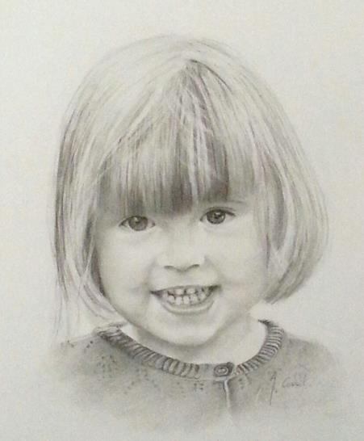
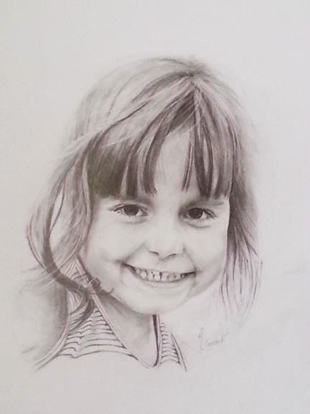
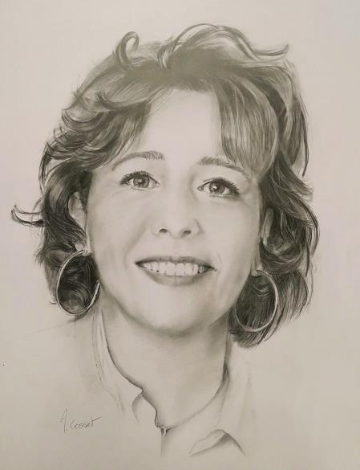
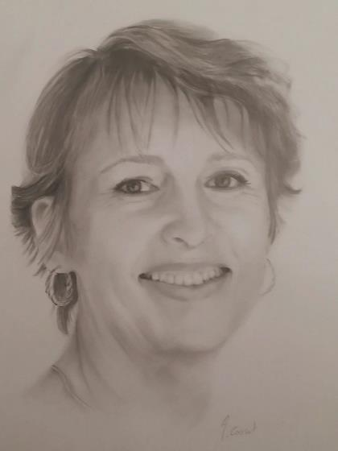
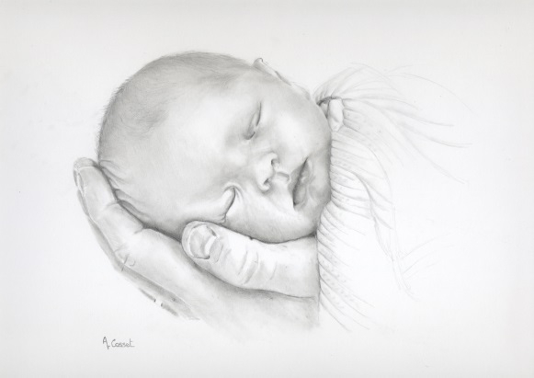
Envie de faire plaisir,
ou
de vous faire plaisir…..
un cadeau original, unique et personnalisé.
Pour des parents, des grands-parents, une naissance,
un mariage, Noël…
Pourquoi pas un portrait?
Crayon graphite sur papier Bristol
Tarif : 100€

